Slide 1

電機概論期末專題
-踩地雷
B0941075電機一乙 吳梓維

Slide 2

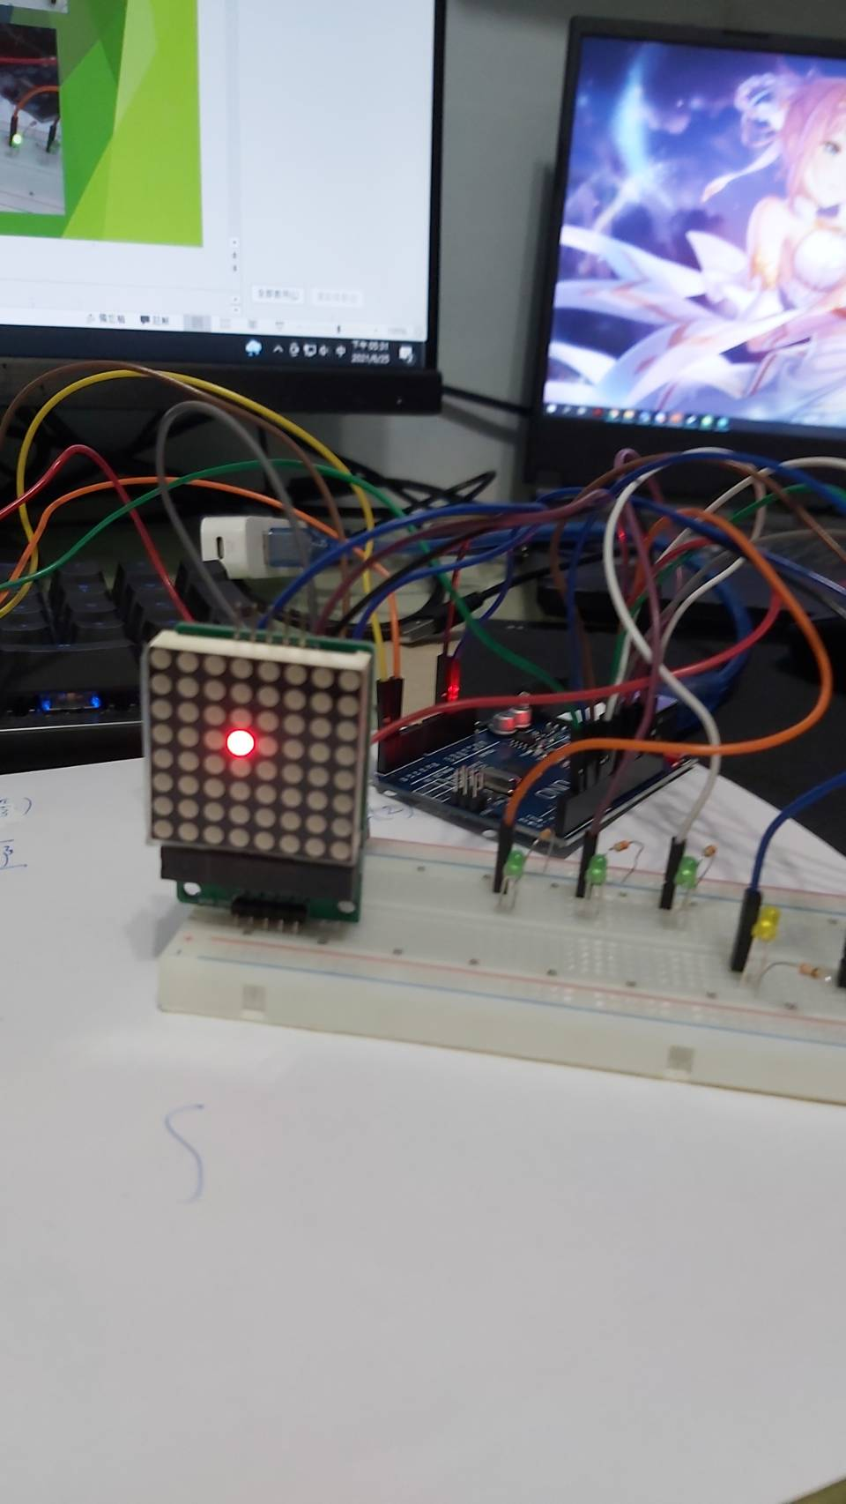
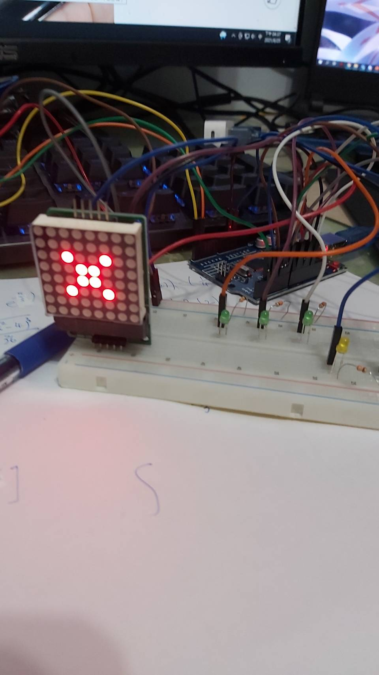
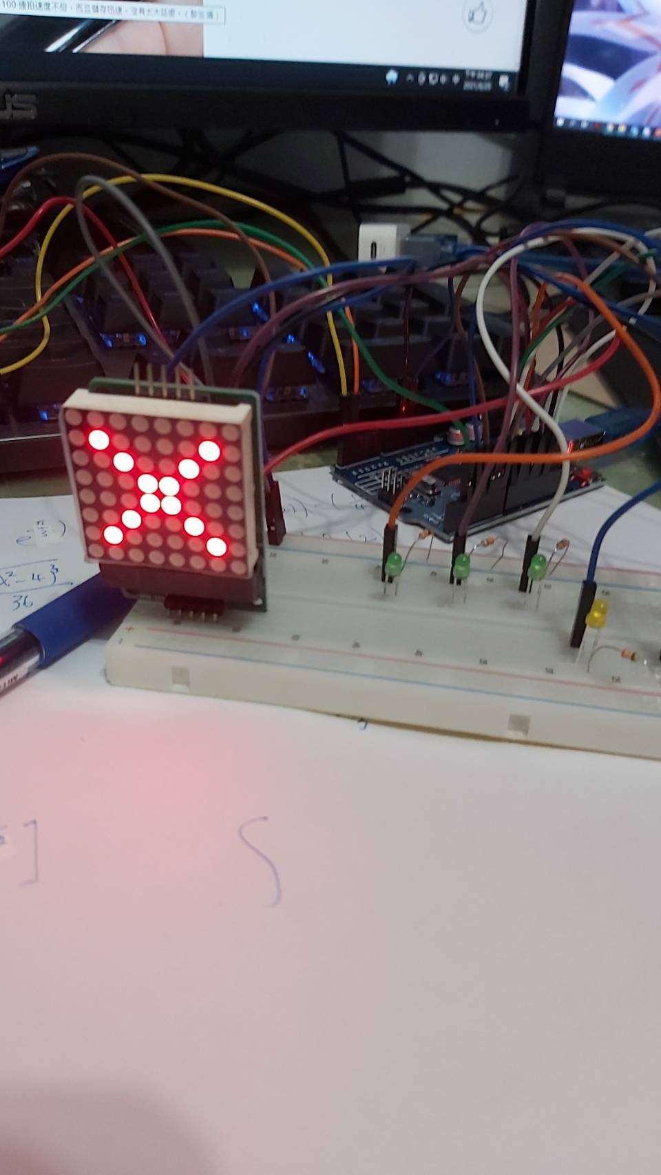
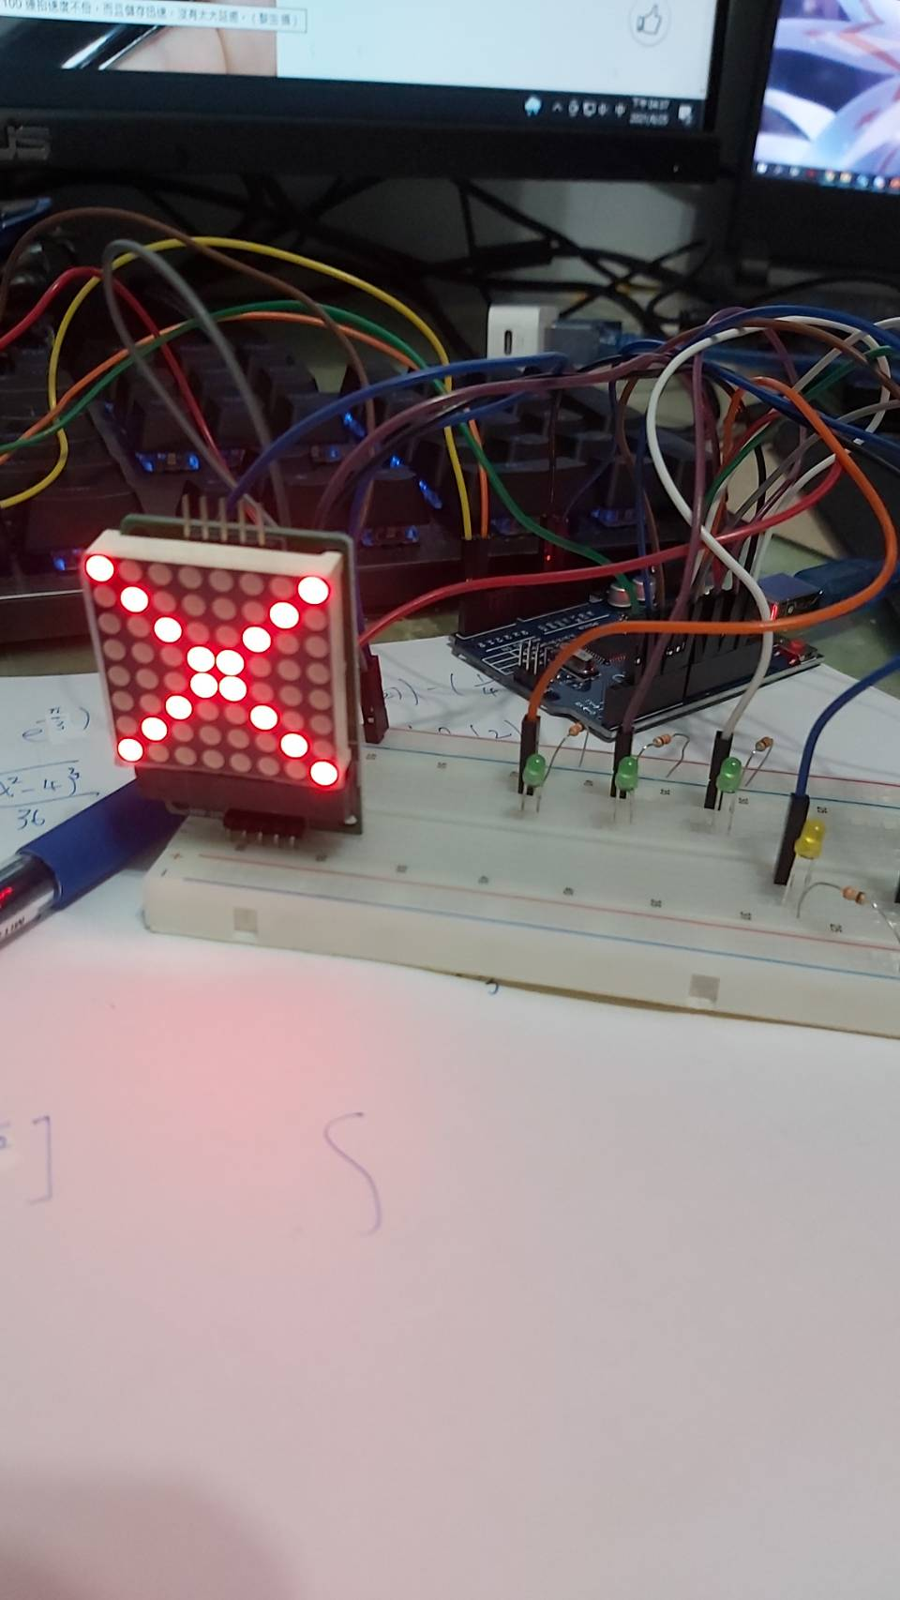
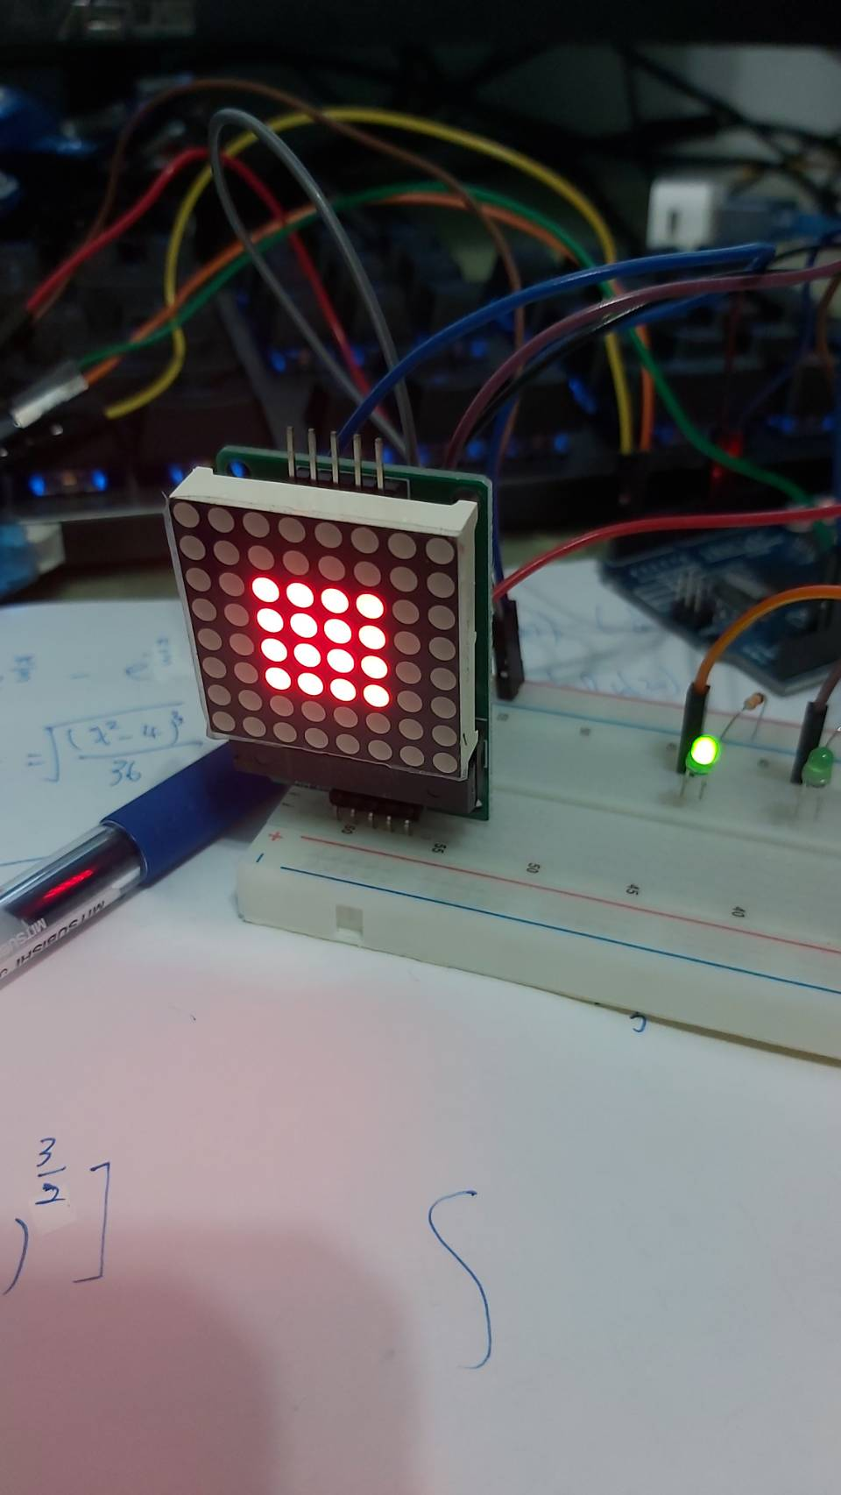
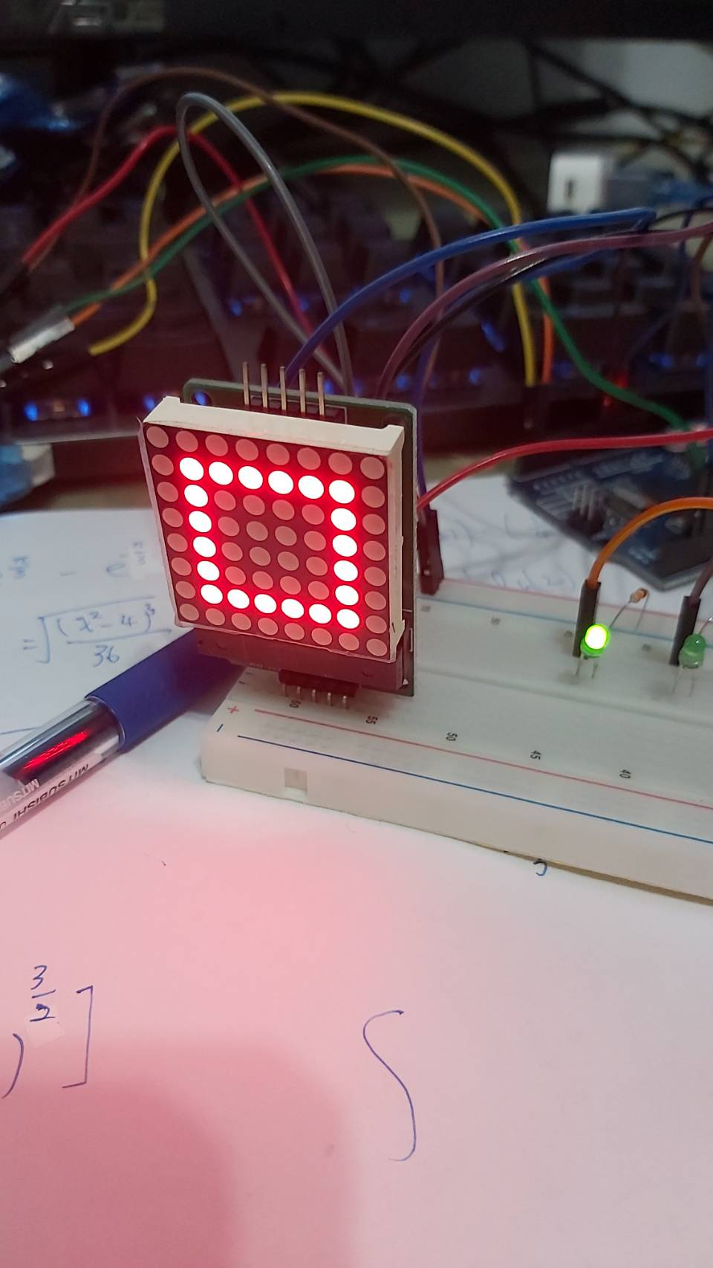
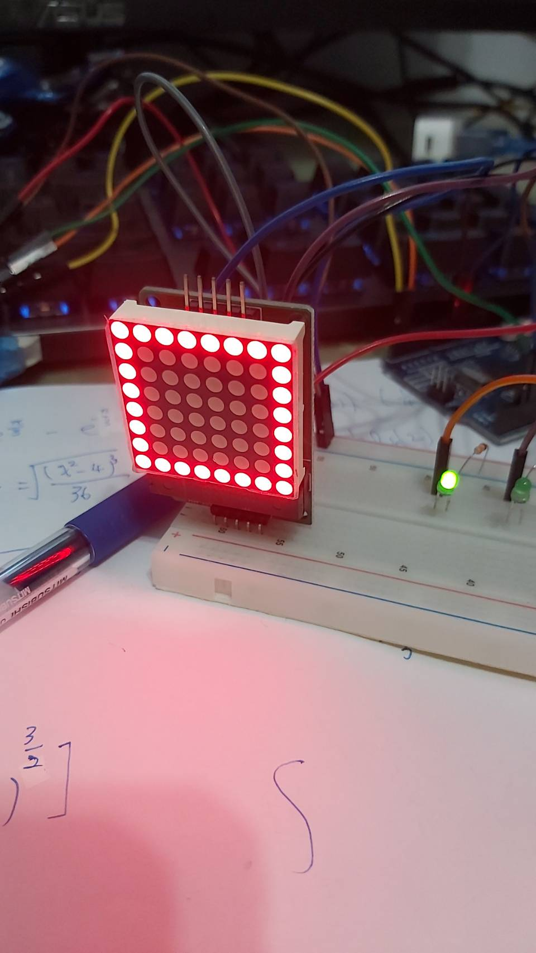
基礎功能簡介
紅點隨搖桿移動
隨機設置3個地雷
若未找到地雷，呈現三次叉叉特效
若找到地雷，呈現三次圈圈特效

Slide 3
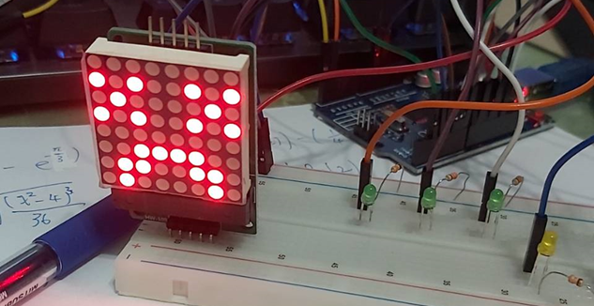
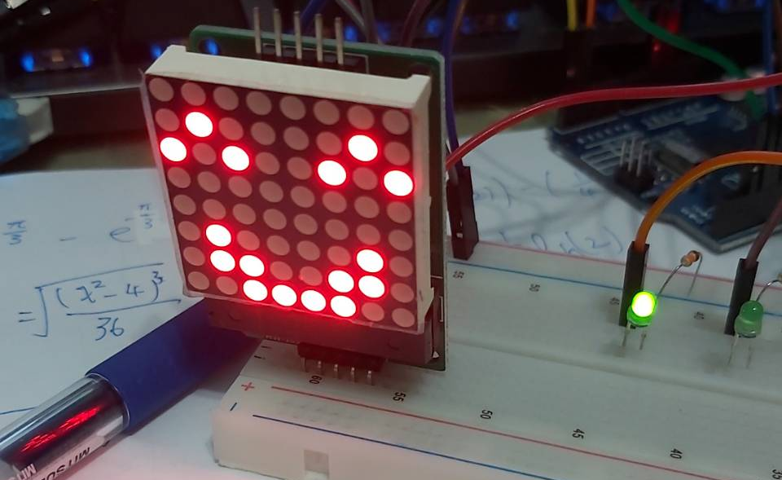
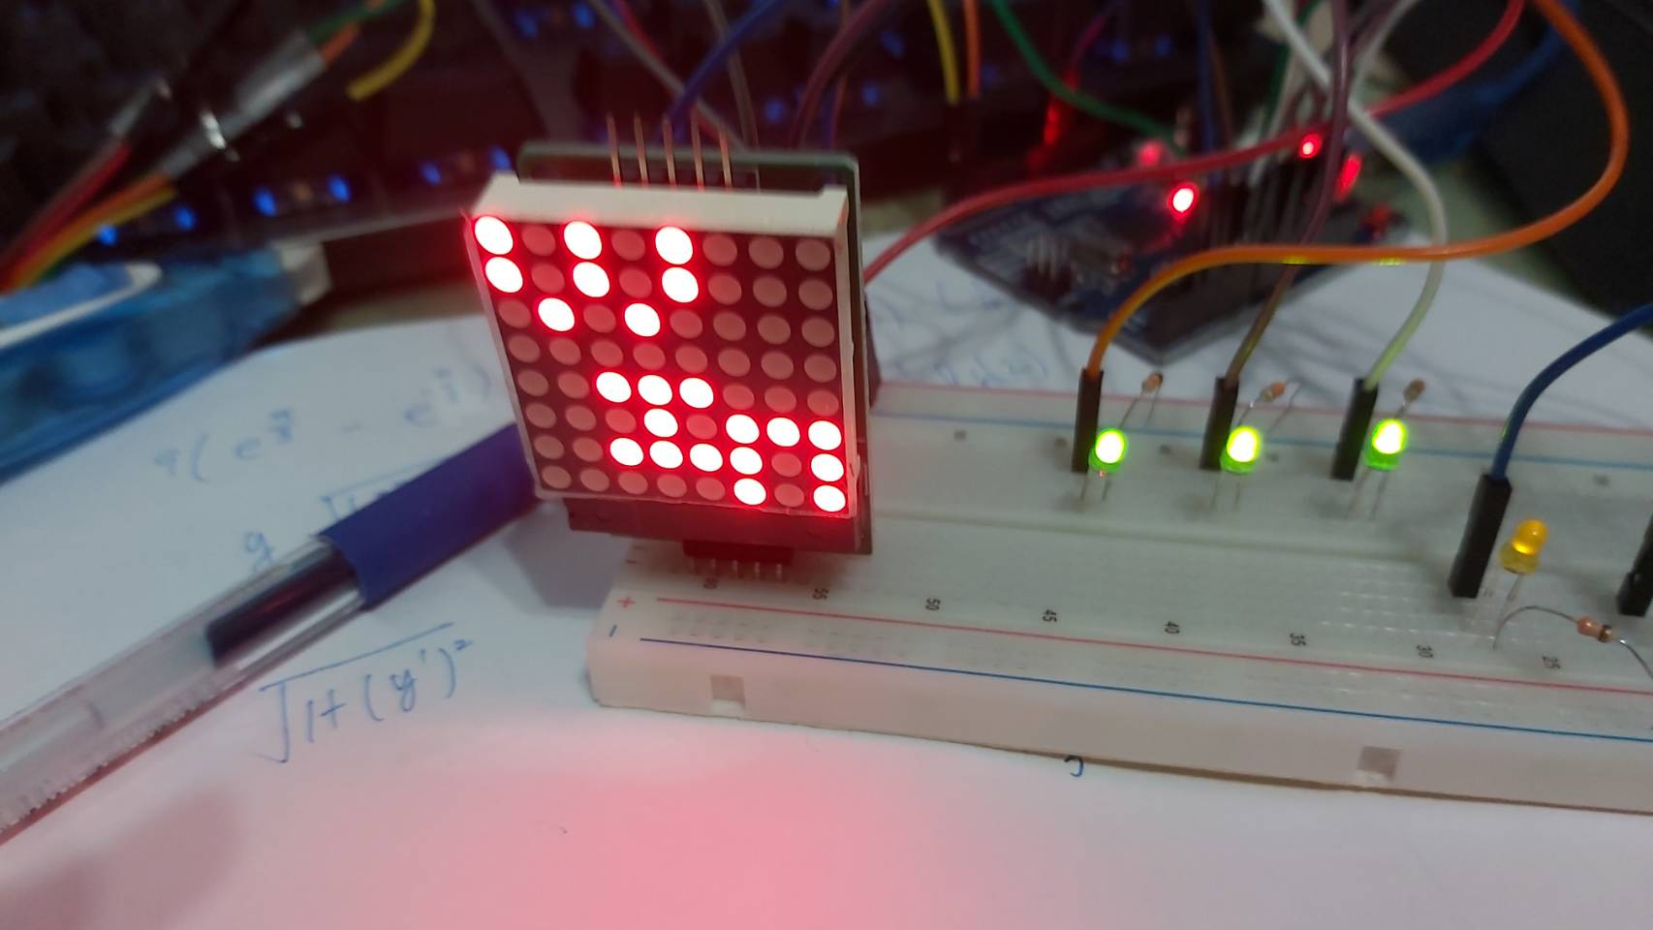
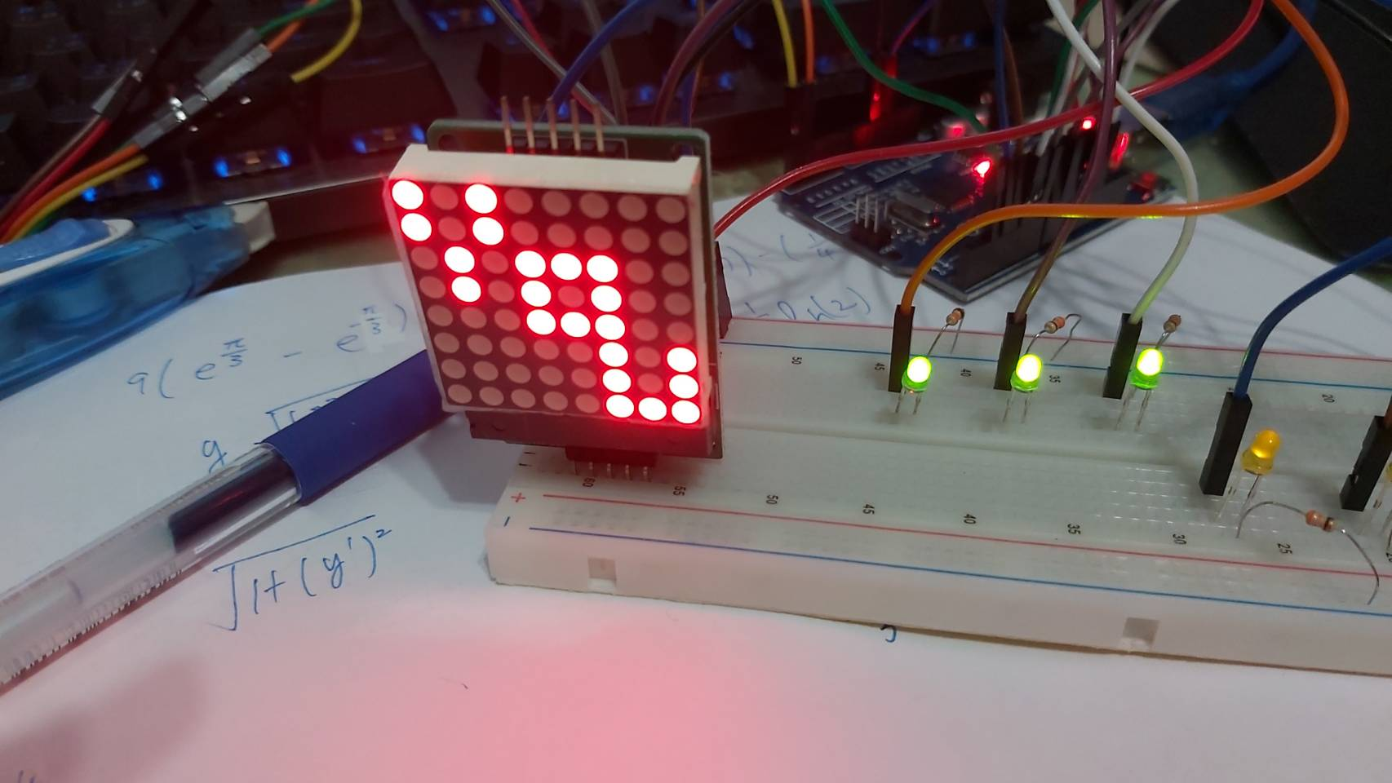
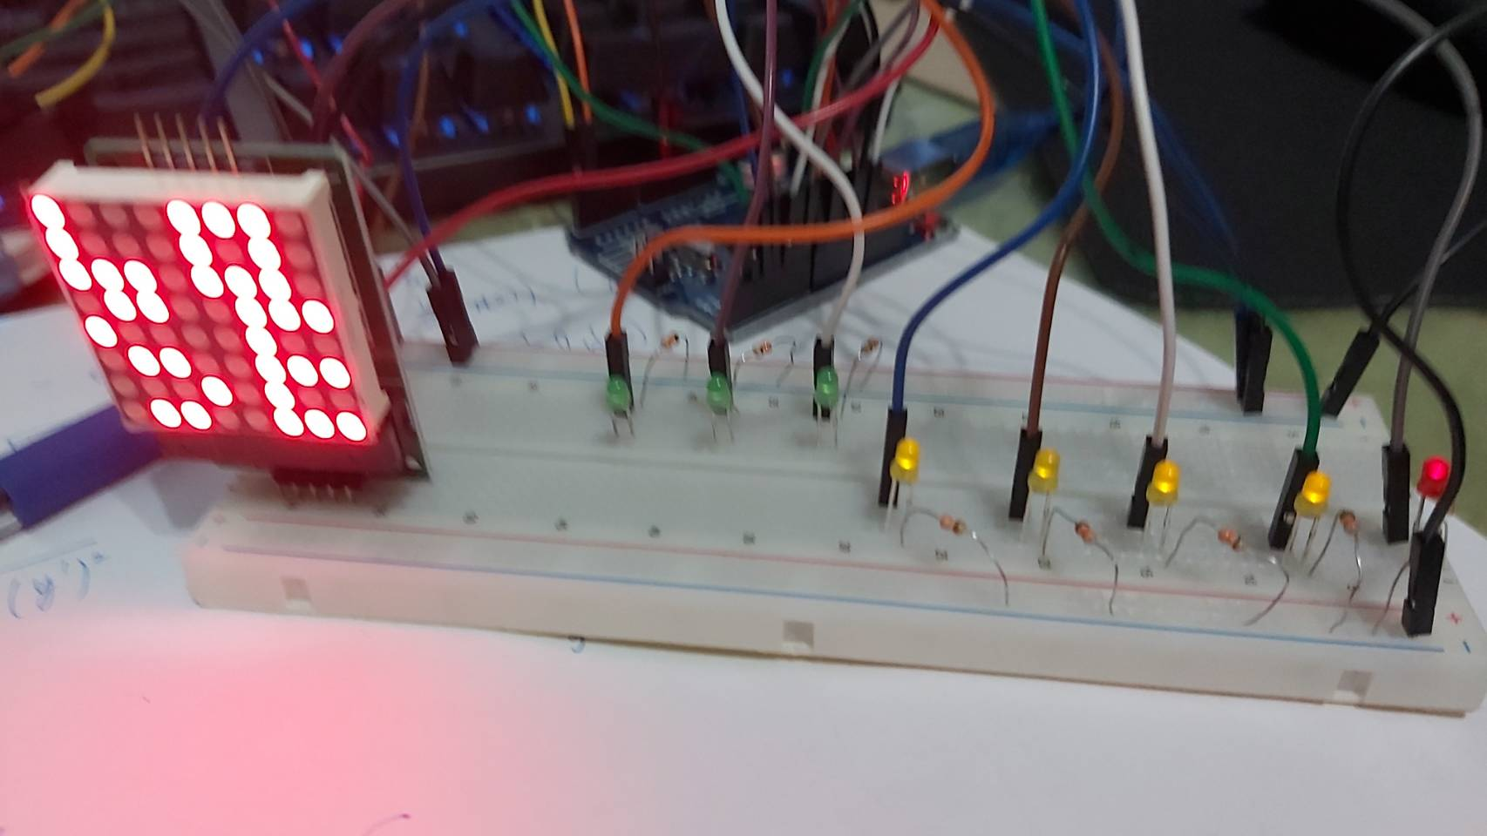
進階功能簡介
若未找到地雷，會在叉叉特效後加上一個哭臉
若成功找到地雷，會在圈圈特效後加一個笑臉
綠色LED燈表示找到地雷的次數，最多3次
黃色和紅色LED表示挑戰次數，3次亮1個燈，共15次
若找出3個地雷，顯示you win字樣
若15次機會用盡且沒找到3個地雷，紅色LED亮起，顯示you lose字樣

Slide 4
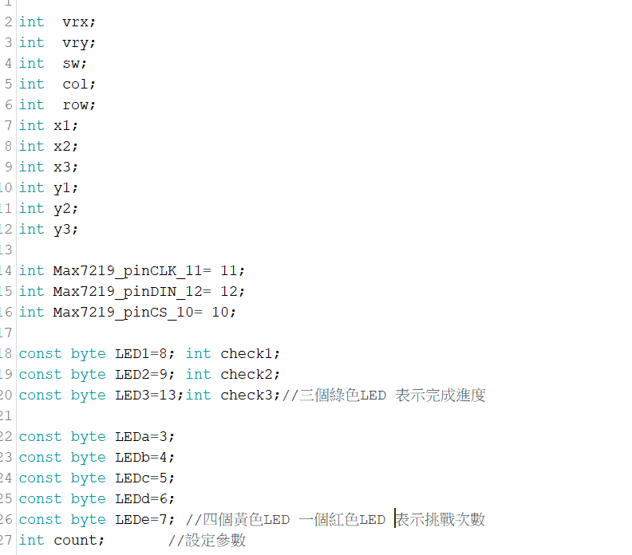
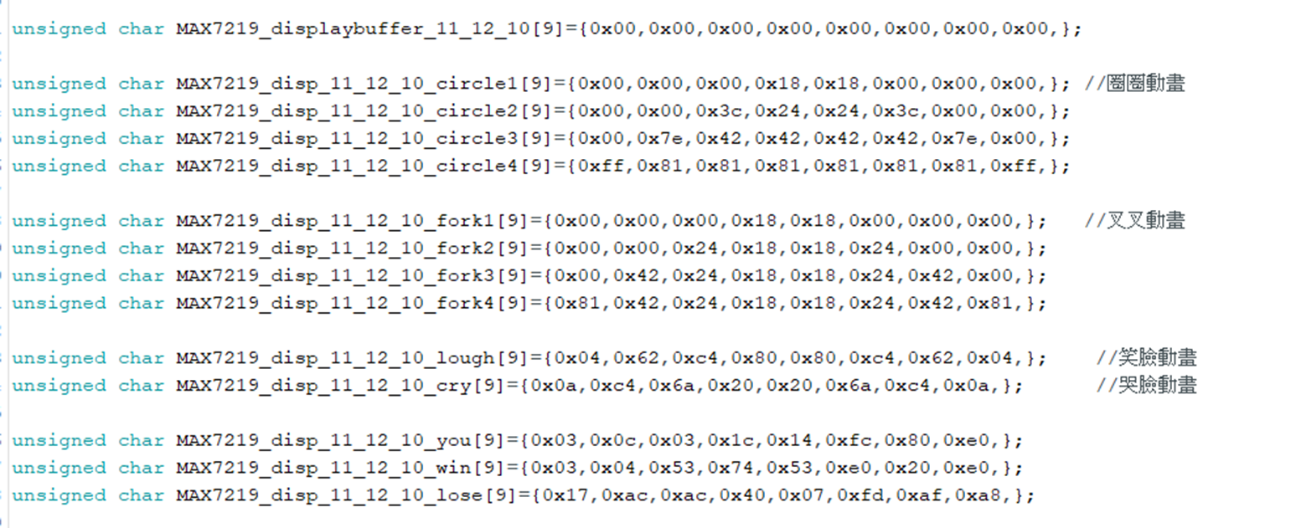
軟體流程(只展示進階功能部份)
設定參數,設定動畫

Slide 5

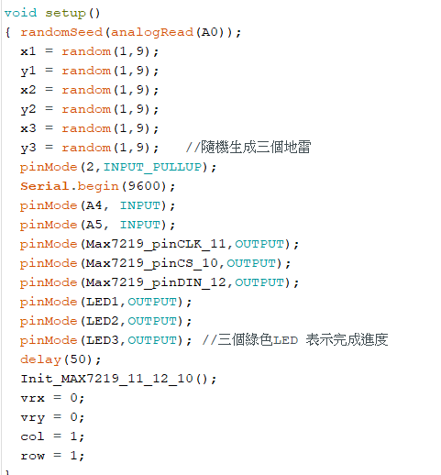
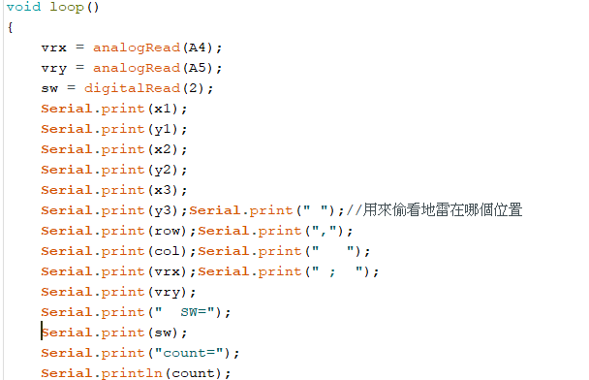
軟體流程(只展示進階功能部份)
生成地雷,print參數

Slide 6

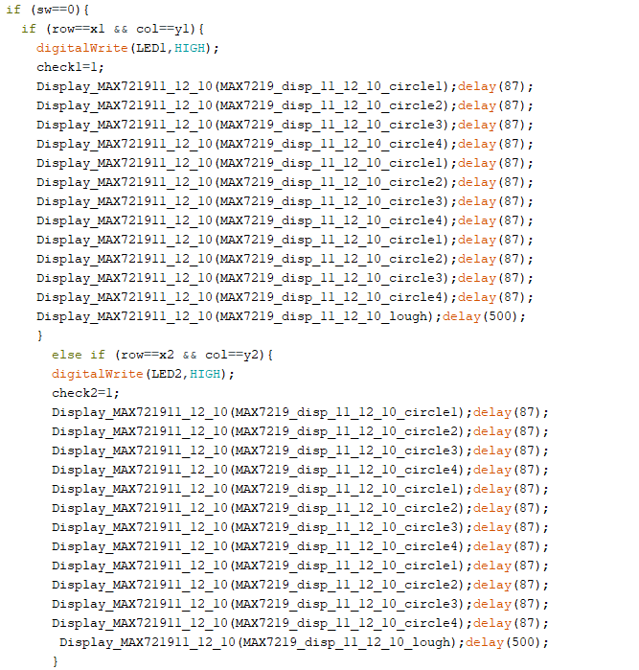
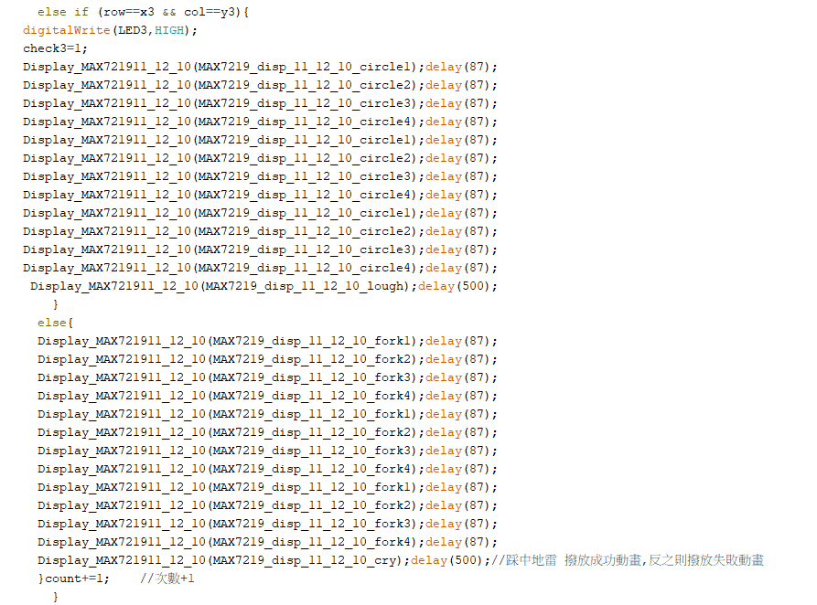
軟體流程(只展示進階功能部份)
成功與失敗動畫展現

Slide 7
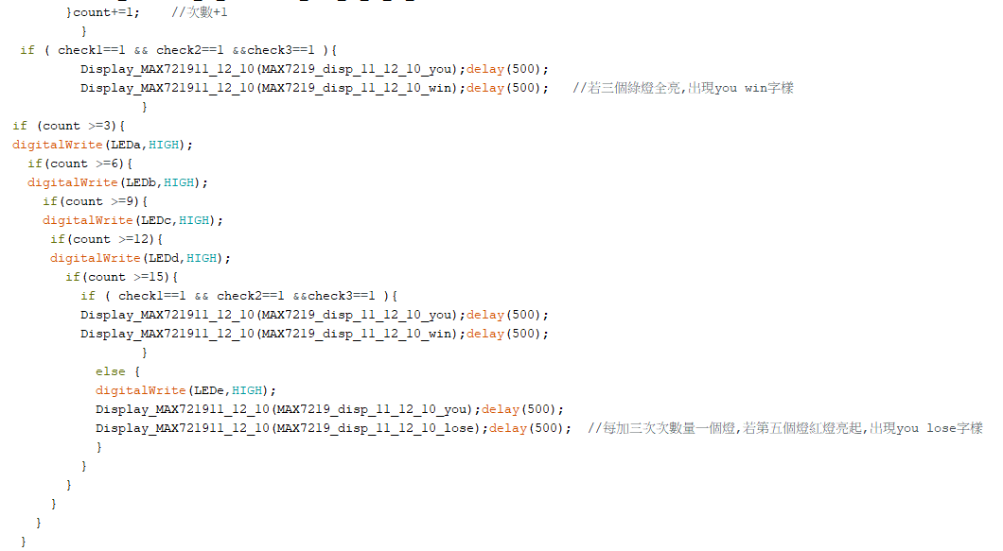
軟體流程(只展示進階功能部份)
燈號呈現

Slide 8
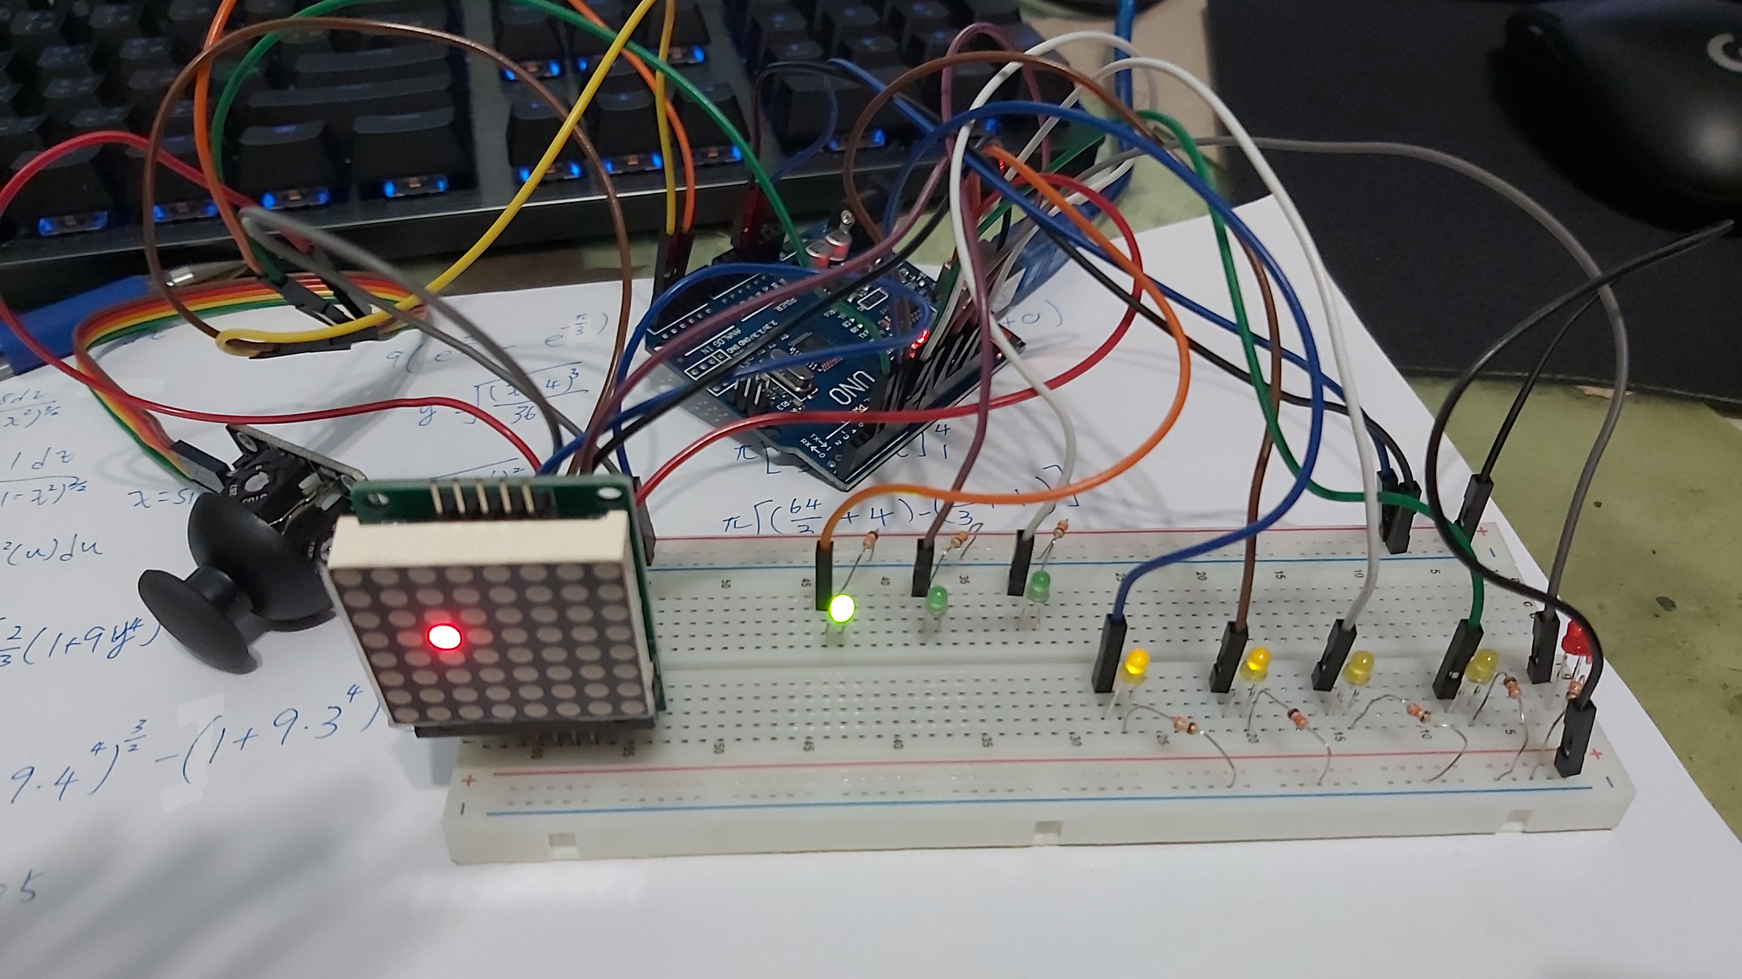
硬體架構

Slide 9

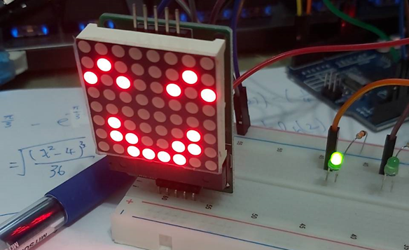

影片連結
電機概論期末專題報告影片 B0941075 吳梓維

Slide 10

上課心得
在上電機概論的之前，我完全沒有接觸過arduino。對程式語言也只有一點點了解，在經過一堂堂課的洗滌後，我漸漸愛上了這種邊打code邊插麵包板邊debug的樂趣，有時候接線比打code還，有時候打code比接線難，然後我之前還把好幾顆LED燒壞了，我深深地被這種探索及研究的過程給吸引，這對我而言是很新鮮的體驗，因為這些高中都沒教過。
有一次我code打好以後卻一直上傳失敗，搞了好久才發現是因為我把應該插到2腳位線插到1腳位了，這種出錯卻不知道哪裡出問題只好從頭開始檢查最後發現只是因為自己耍白癡插錯一格腳位的挫敗感真棒。

Slide 11
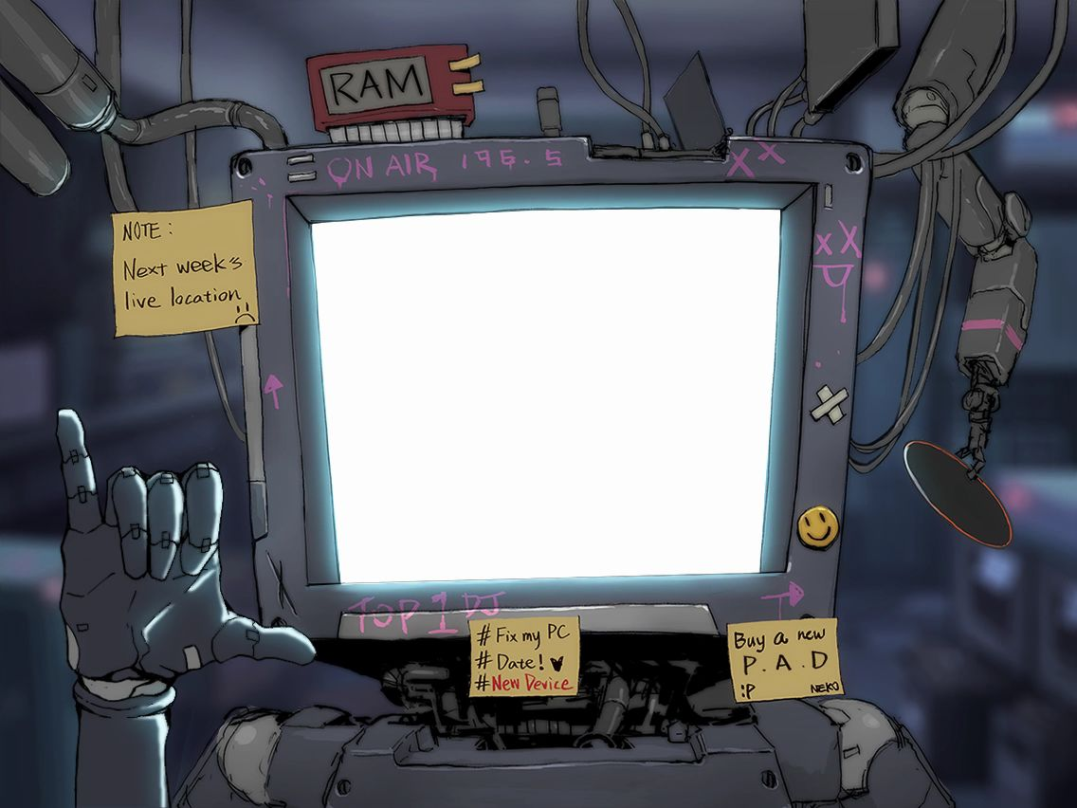
參考資料
https://www.motoduino.com/wp-content/themes/storefront/moto_iot_blockly_v33/demos/code/index.html#
https://sites.google.com/view/sdjhmaker/arduino/%E6%90%96%E6%A1%BF

